Slide 1
Dự đoán sống sót Titanic
Machine Learning — Kaggle Titanic
Đồ án cuối kỳ

Slide 2
Vấn đề
Dự đoán Survived (0/1) cho hành khách Titanic
891 mẫu train · 418 mẫu test (Kaggle)
Mục tiêu: pipeline ML + giải thích + demo

Slide 3
Dữ liệu & insight EDA
~38% sống sót trên train — mất cân bằng nhẹ
Thiếu Age, Cabin; categorical Sex, Embarked, Pclass
Engineering: Title, Deck, Family_Size, Group_Size

Slide 4
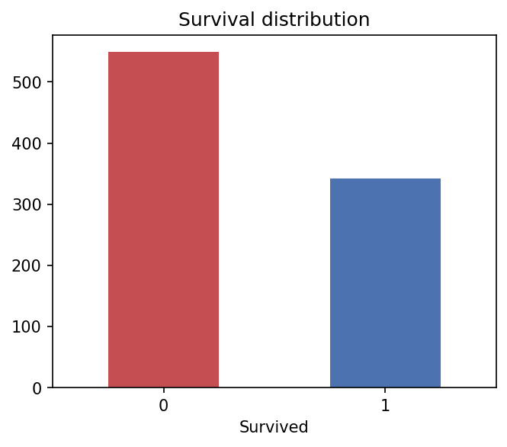
EDA — Survival rate
Phân bố nhãn trên tập huấn luyện

Slide 5
Phương pháp
sklearn Pipeline: preprocess + model (tránh leakage)
Hold-out 20% stratified · metric: F1, ROC-AUC
GridSearchCV (Decision Tree, Random Forest)

Slide 6
Kết quả so sánh (hold-out)
Logistic Regression — F1 0.7879 (chọn deploy)
Decision Tree — F1 0.7634
Random Forest — F1 0.7424 (dùng SHAP)

Slide 7
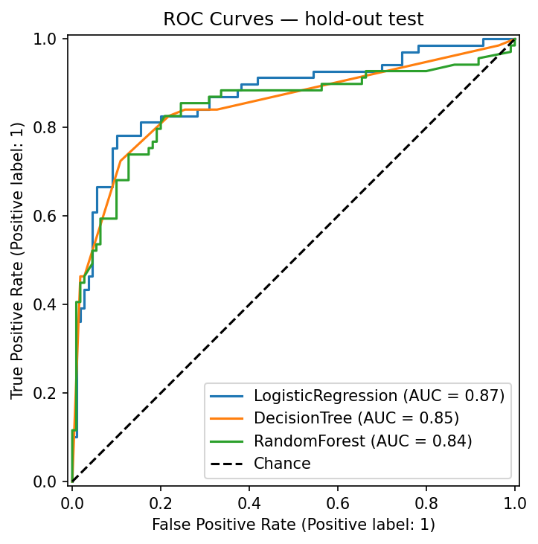
ROC curves
So sánh khả năng phân tách lớp

Slide 8
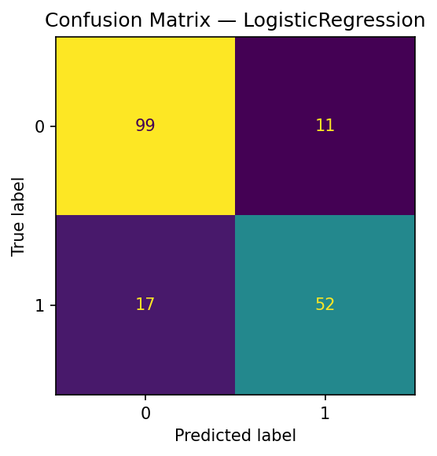
Confusion matrix
Mô hình triển khai: Logistic Regression

Slide 9
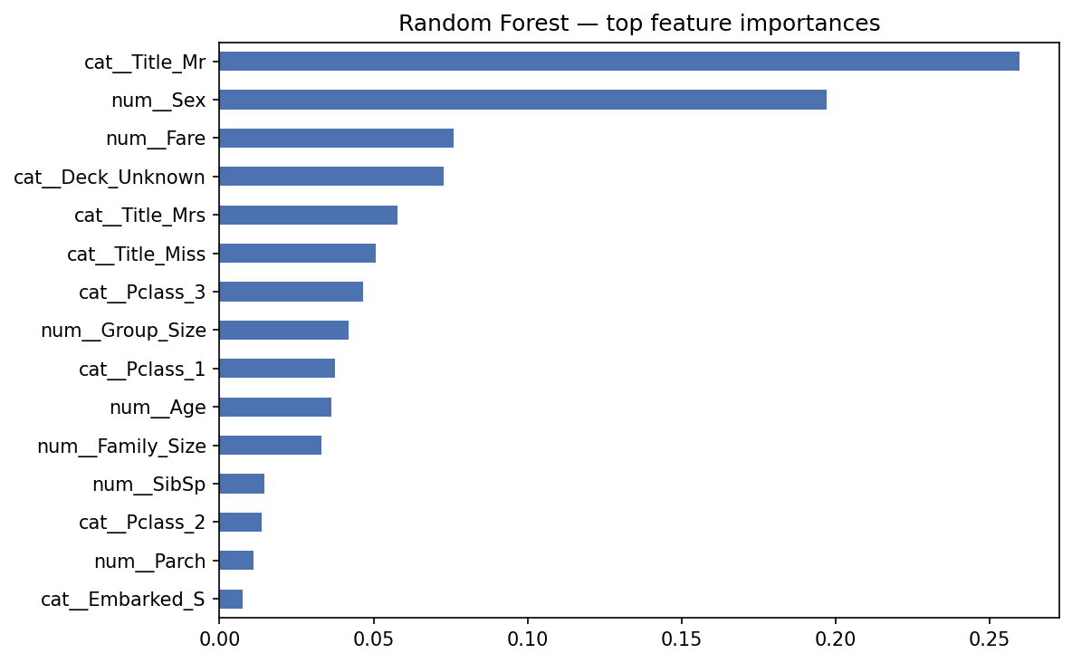
Feature importance
Random Forest — hướng giải thích bổ sung

Slide 10
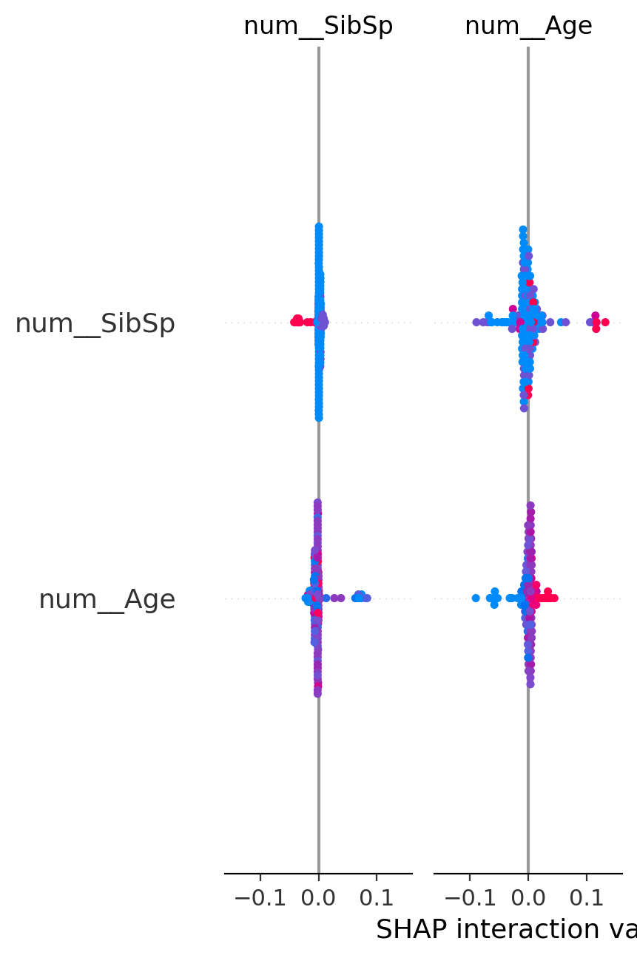
SHAP — Random Forest
Giải thích toàn cục: feature nào đẩy dự đoán sống/chết

Slide 11
Demo Streamlit
Nhập thông tin hành khách → xác suất sống sót
Hiển thị SHAP summary (train sẵn từ notebook)
model.pkl + images/shap_summary.png

Slide 12
Kết luận
Pipeline hoàn chỉnh: EDA → train → Kaggle submission
Deploy: Logistic Regression; giải thích: Random Forest + SHAP
Hạn chế: dữ liệu nhỏ — hướng ensemble / local SHAP

Slide 13
Cảm ơn
Q&A

